Slide 1
Indiviueel logboek eerste sprint Joris

Slide 2
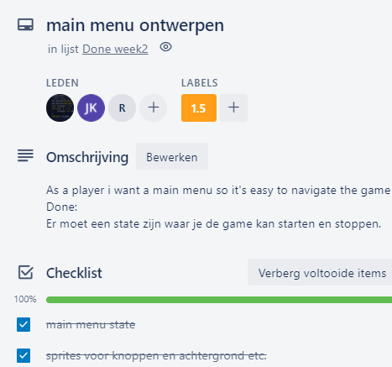
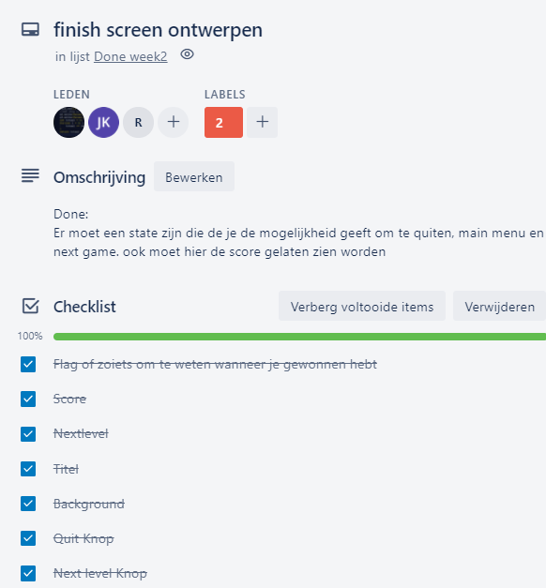
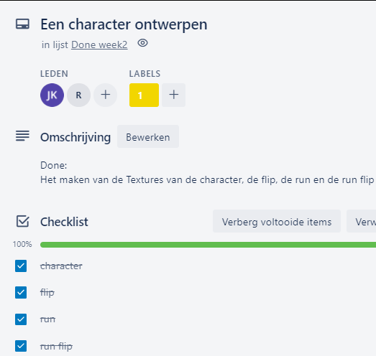
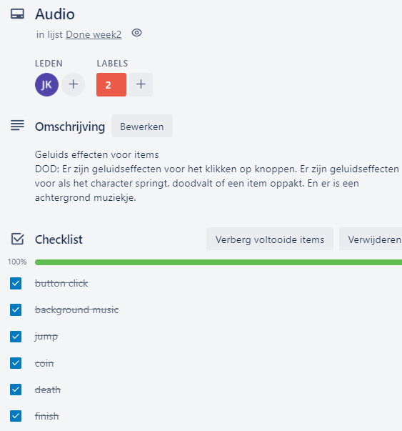
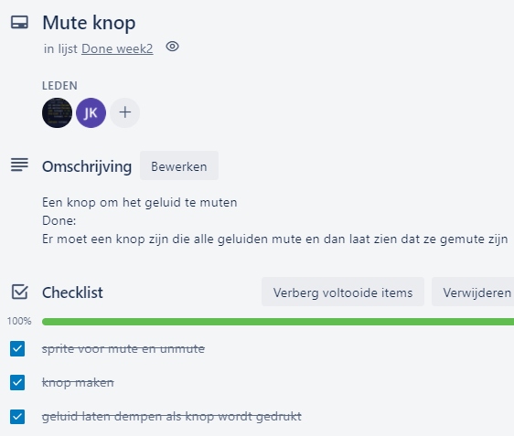
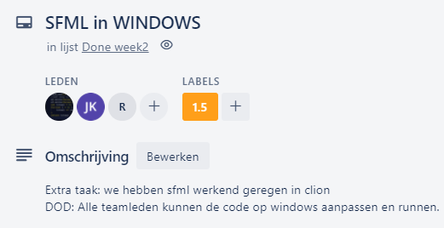
Trello taken

Slide 3
Code
Ik heb code geschreven voor :

Slide 4
Extra taken
Ik heb ook met de mute en unmute knop

